Slide 1
Como aplicar para clases sin credito

Slide 2
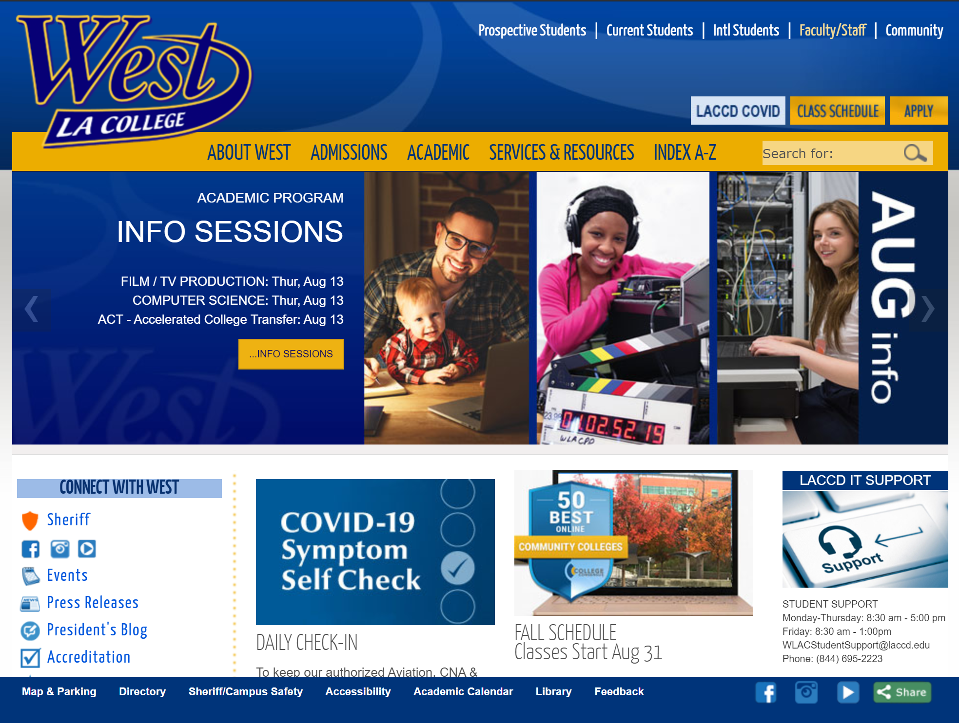
Visite la pagina West LA College www.wlac.edu
Presione “Apply”

Slide 3
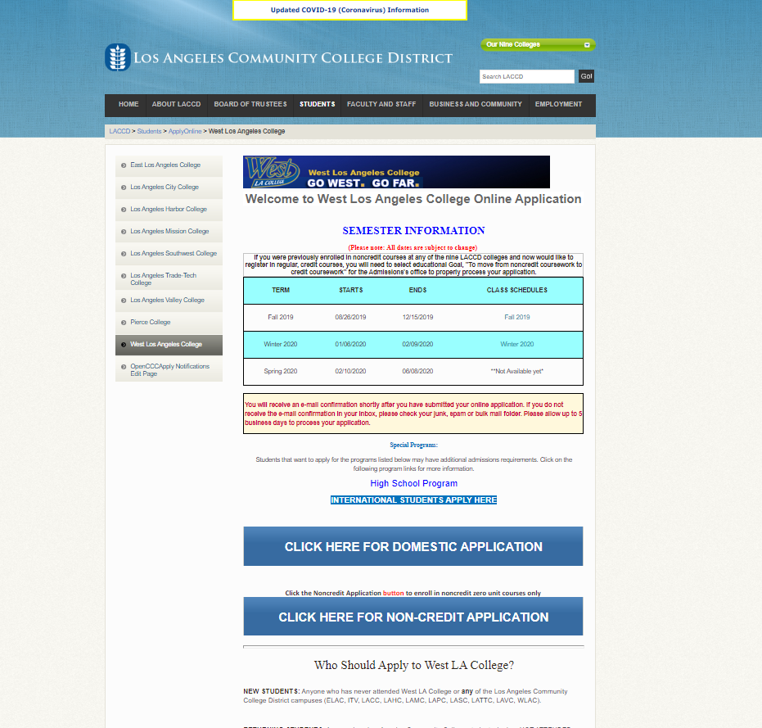
Seleccione la aplicacion correcta
Presione la segunda opcion titulada en Ingles- “CLICK HERE FOR NON_CREDIT APPLICATION”

Slide 4
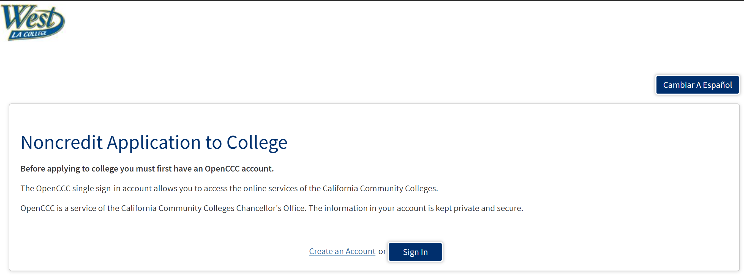
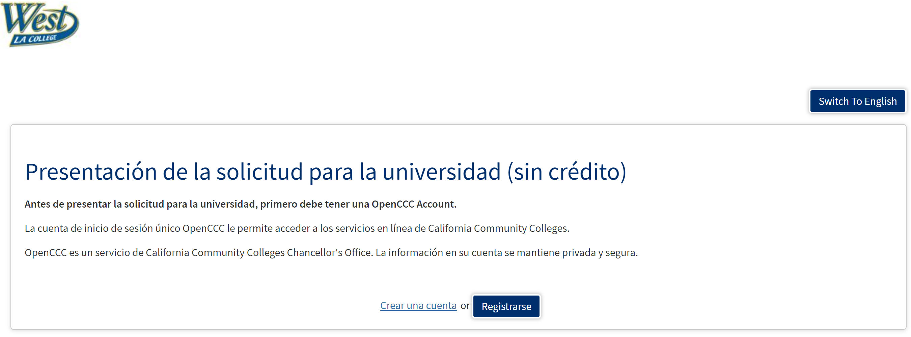
Primer paso es crear su cuenta con CCAPPLY para poder enviar su aplicacion
Presione el boton titulado “Cambiar a Espanol”- para que pueda entender en su lenguaje.
Si es su primera vez aplicando a un Colegio seleccione “Crear una cuenta”
Si ya tiene una cuenta, registrese aqui con su nombre de usuario y contrasena

Slide 5
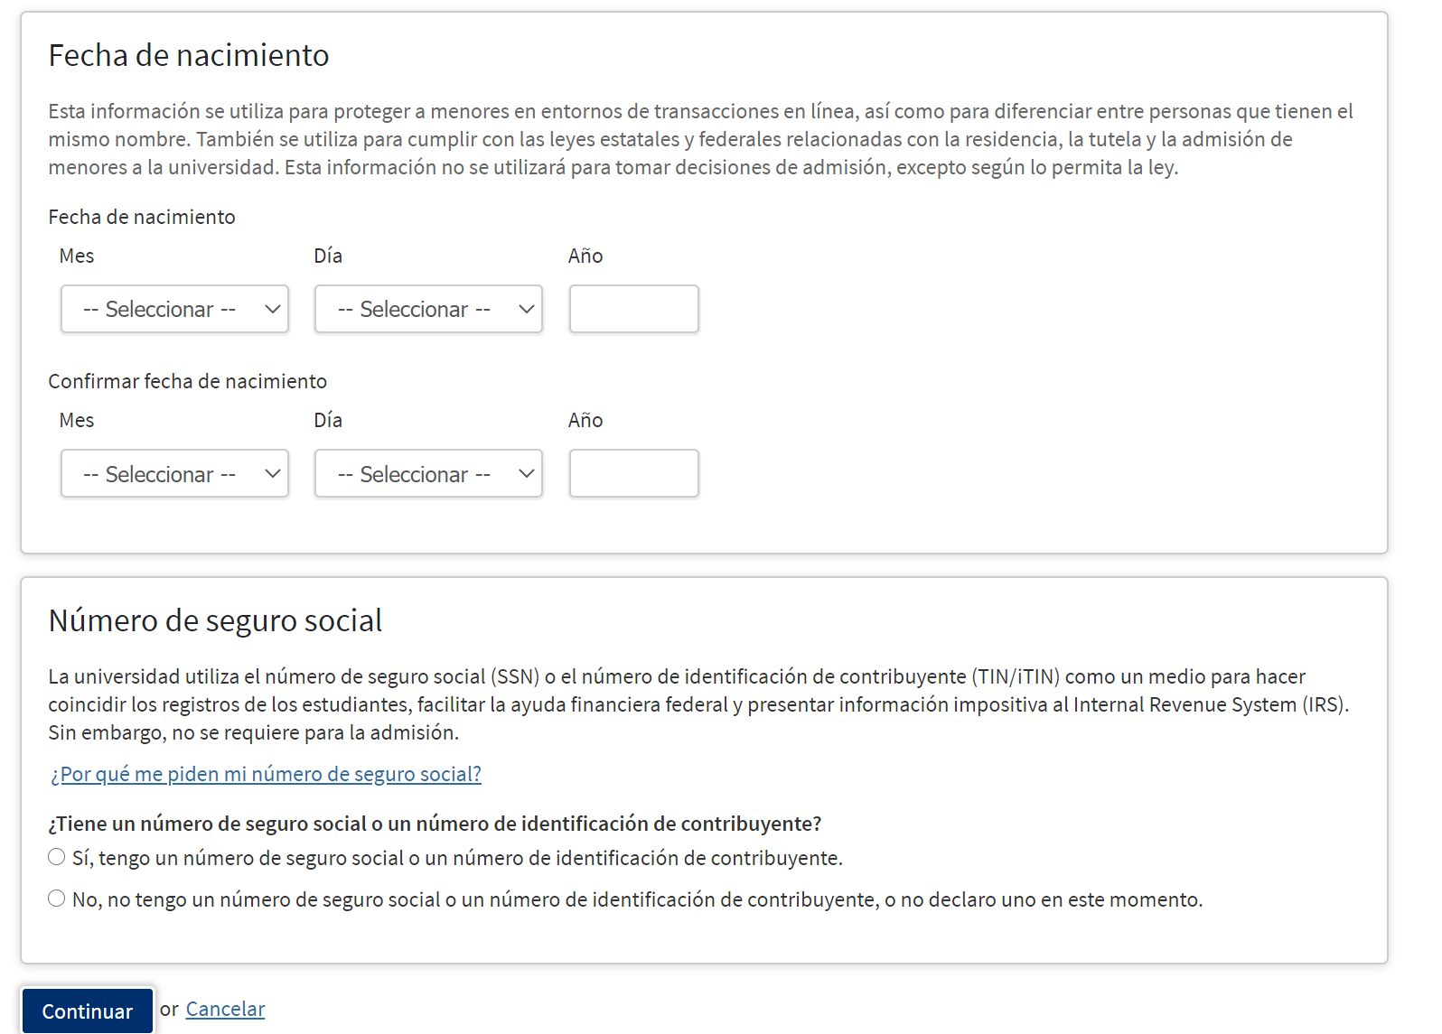
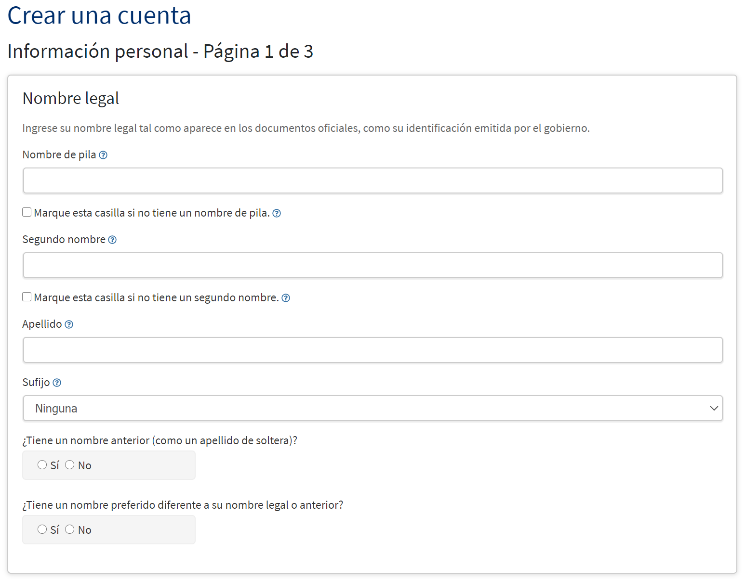
Presione “COMENZAR A CREAR MI CUENTA”
Por favor use su nombre legal- igual como lo tiene en su Identificacion o su acta de Nacimiento.
Confirme su fecha de Nacimiento, y en el numero de seguro social tiene la opcion de documentarlo o NO.

Slide 6
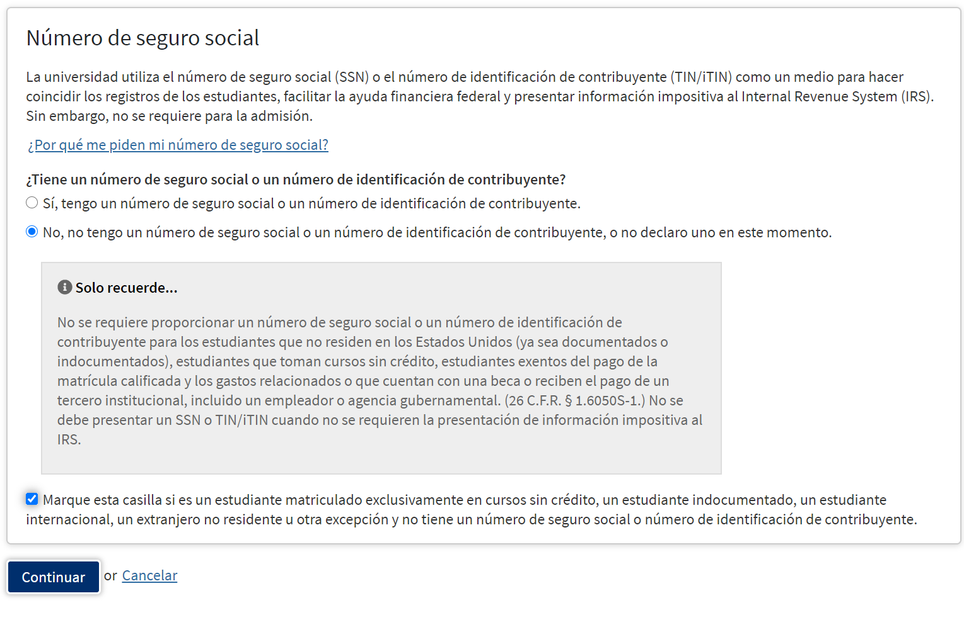
Es preferible que seleccione “No, no tengo un numero de seguro social…” porque no lo va a enecesitar para tomar clases sin credito.
Si en el futuro usted espera tomar clases con credito entonces seria buena idea de compartirlo, y si no lo hace ahora lo va a poder proveer a Financial Aid en el futuro.
Cuando seleccione “NO, no tengo numero se seguro social… va a salir esta cajita abajo, seleccionela si usted es incocumentado, internacional o un extranjero no residente o otra excepcion y no tiene seguro social.

Slide 7
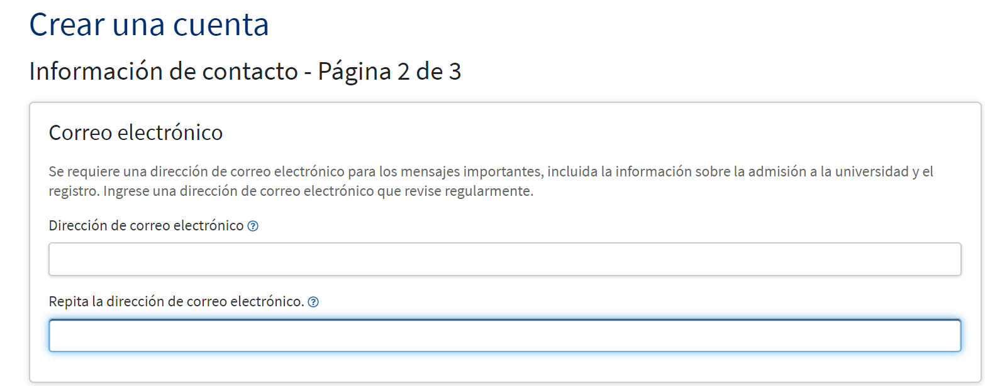
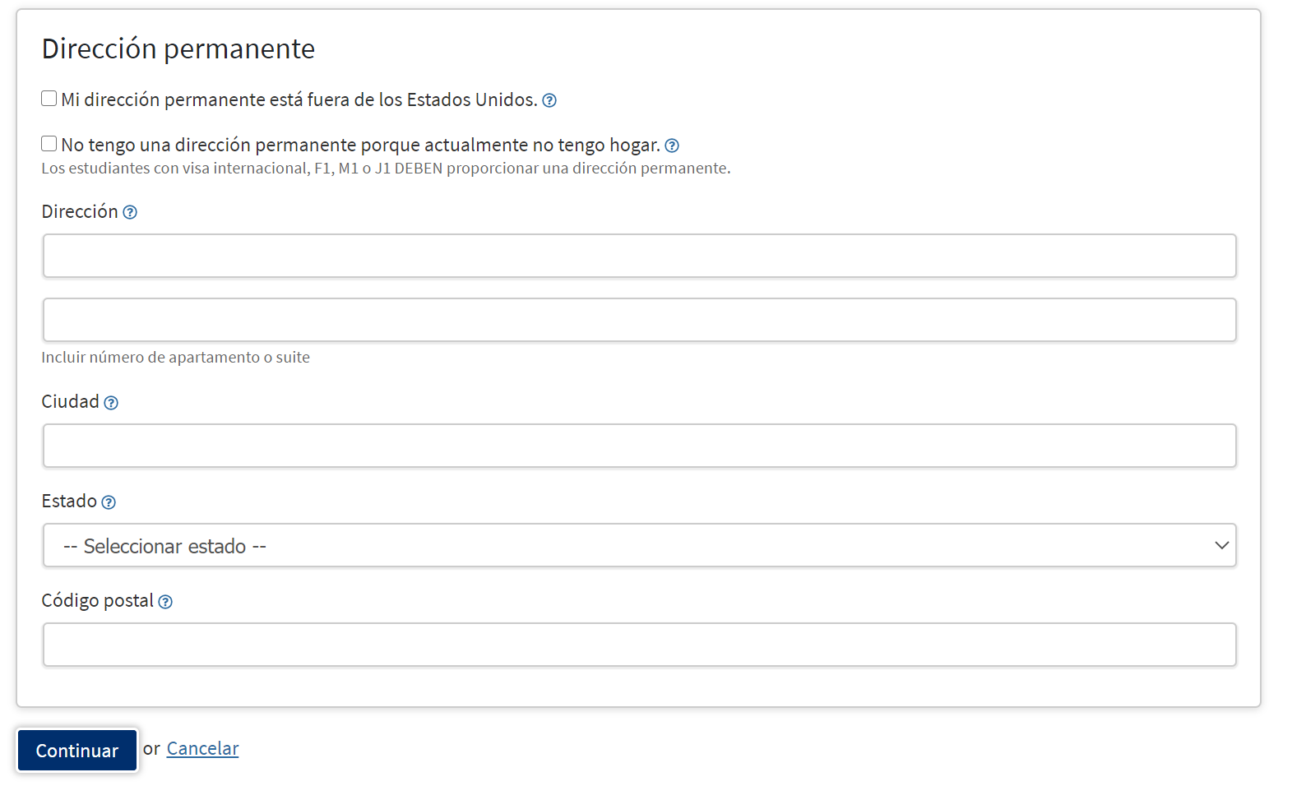
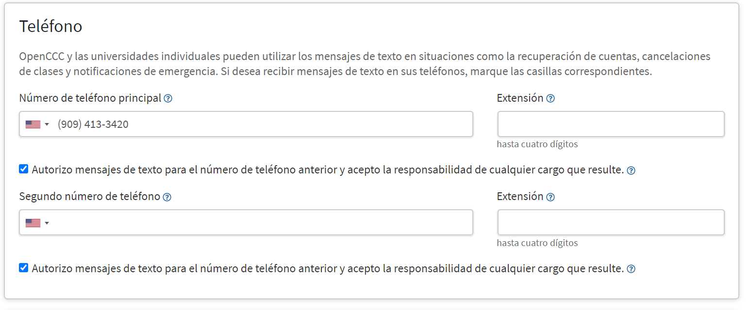
Ponga su direccion permanente aqui, si no tiene una seleccione “No tengo una direccion permanente …”
Por favor use un correo electronico que usted frecuenta, puede ser personal o de estudiante. Ahi va a recibir su numero de estudiante cuando termine de aplicar en 3 a 5 dias.
Por favor ponga su numero de telefono celular y si tiene un Segundo numero de telefono.

Slide 8
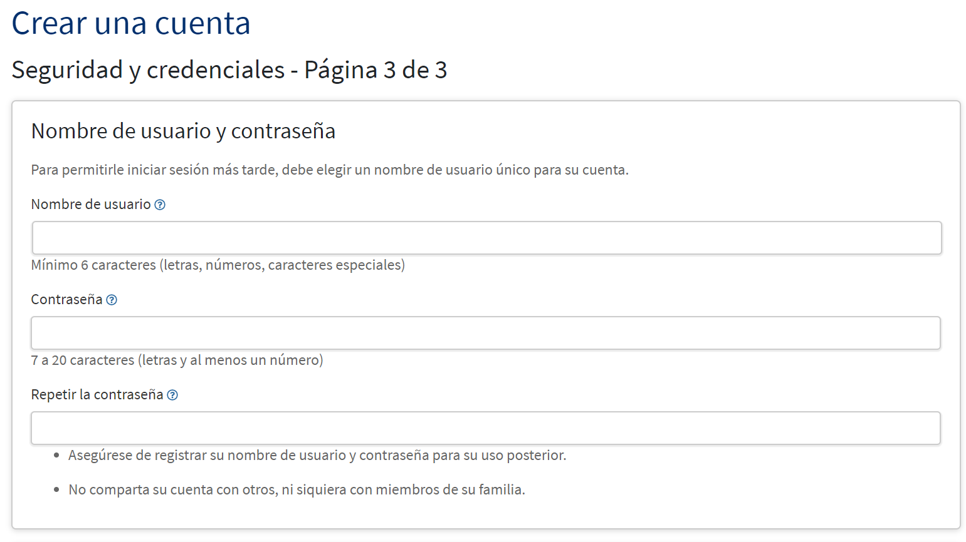
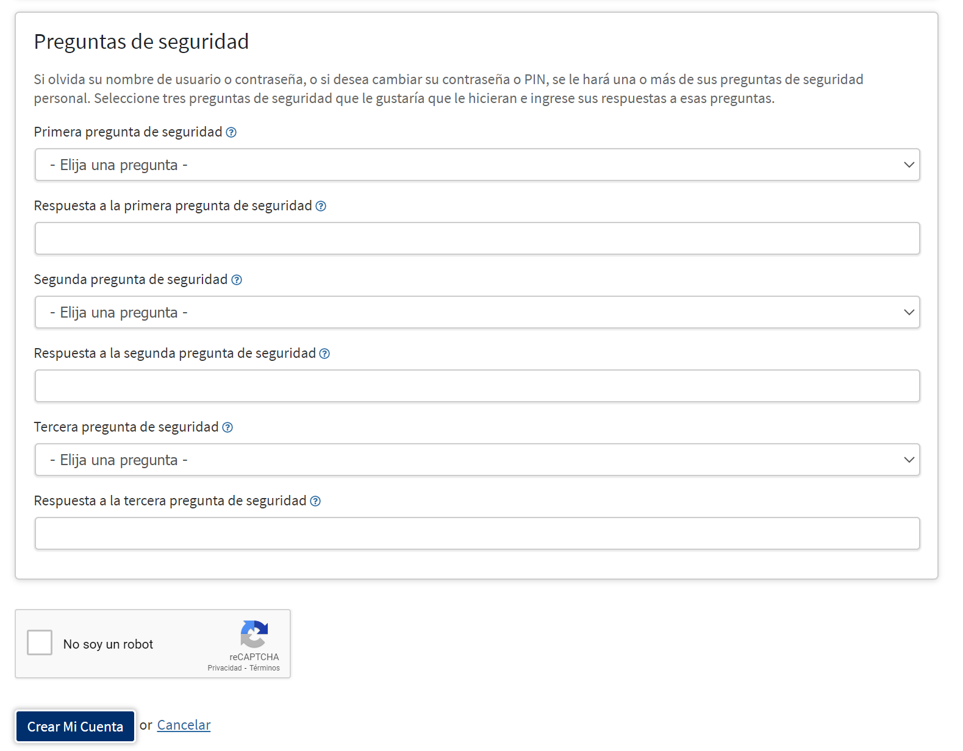
Seleccione y escriba las respuestas para las preguntas de seguridad.
Al terminar seleccione “Crear mi cuenta”
Ponga mucha atencion a las instrucciones, tiene que crear su propio nombre de usuario y contrasena. Para el PIN, tiene que ser 4 digitos. –Asegurese que anote esta informacion, porque la va a necesitar en el futuro si aplica a otros colegios en California.

Slide 9
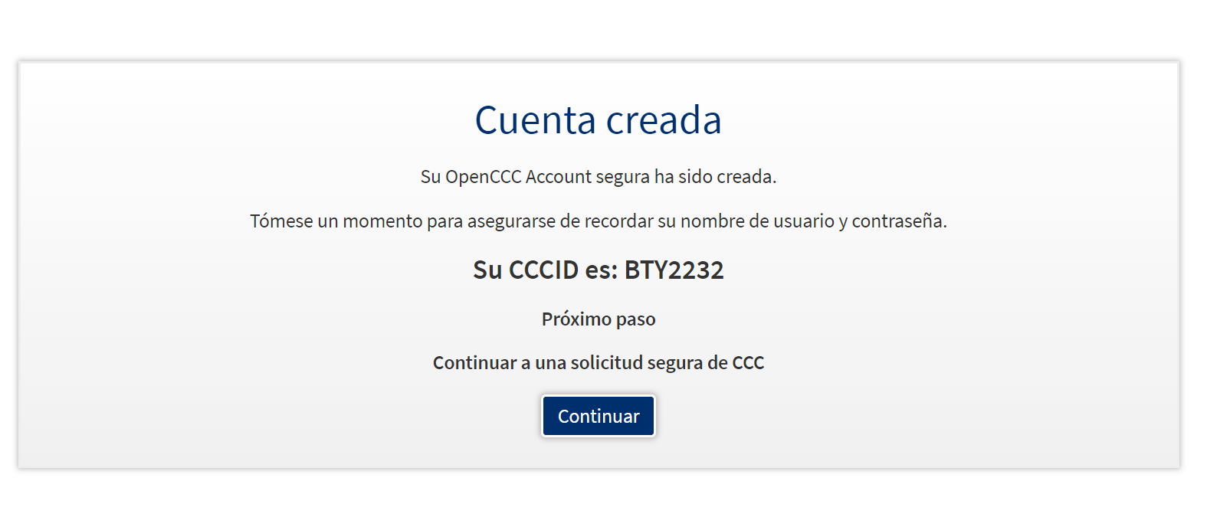
Al crear su cuenta va a aparecer una confirmacion asi. Seleccione “Continuar” para seguir con la aplicacion actual de WLAC.

Slide 10
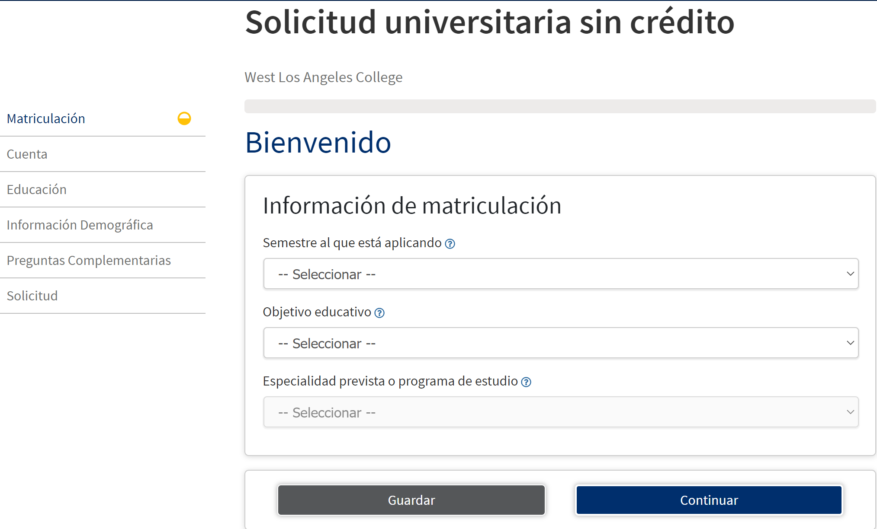
Informacion de Matriculacion
Siempre seleccione el semestre actual o la primera opcion que sale.
Seleccione un objetivo educativo, si es nomas para sin credito entonces seleccione- mejorar sus “habilidades basicas”

Slide 11
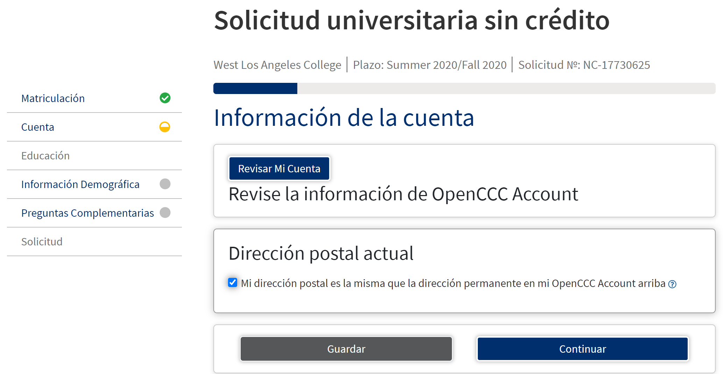
Informacion personal y direccion
Si su informacion personal no es la misma que puso en su cuenta de CCAPPLY, seleccione a “Revisar Mi Cuenta” si no siga a la direccion
Al terminar presione “Continuar”
Si su direccion es la misma que puso en su cuenta de CCAPPLY por favor seleccione aqui.

Slide 12
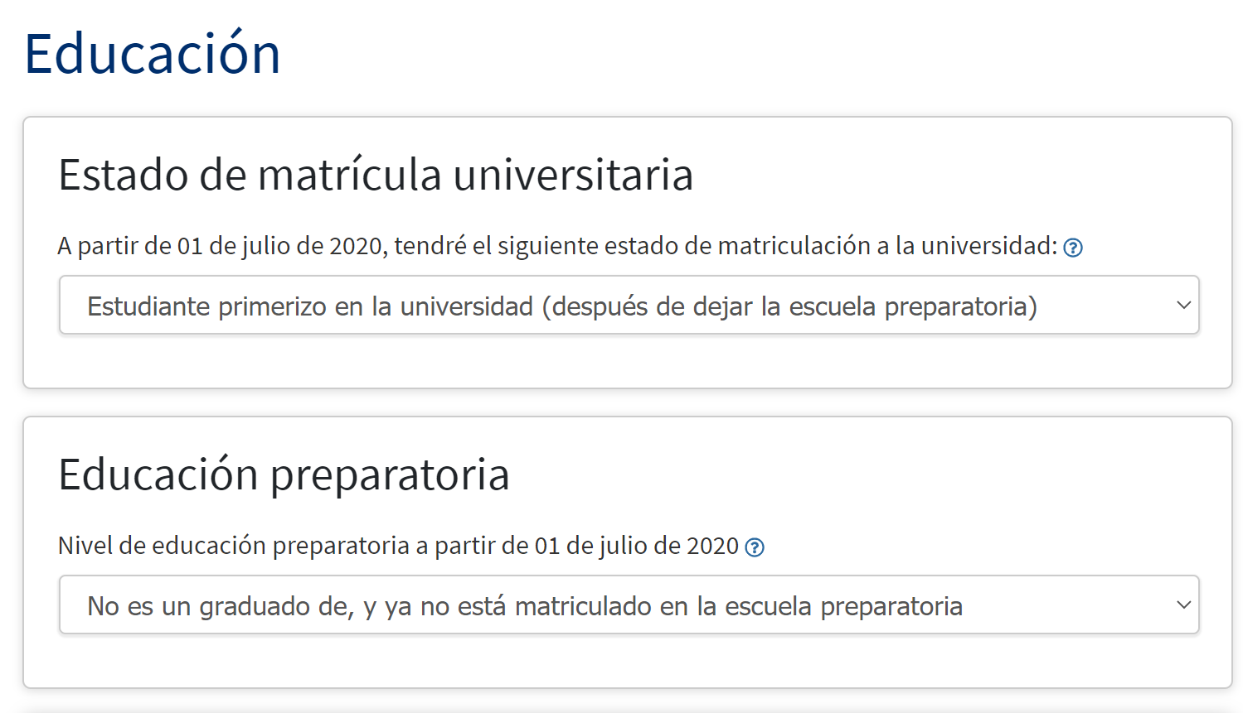
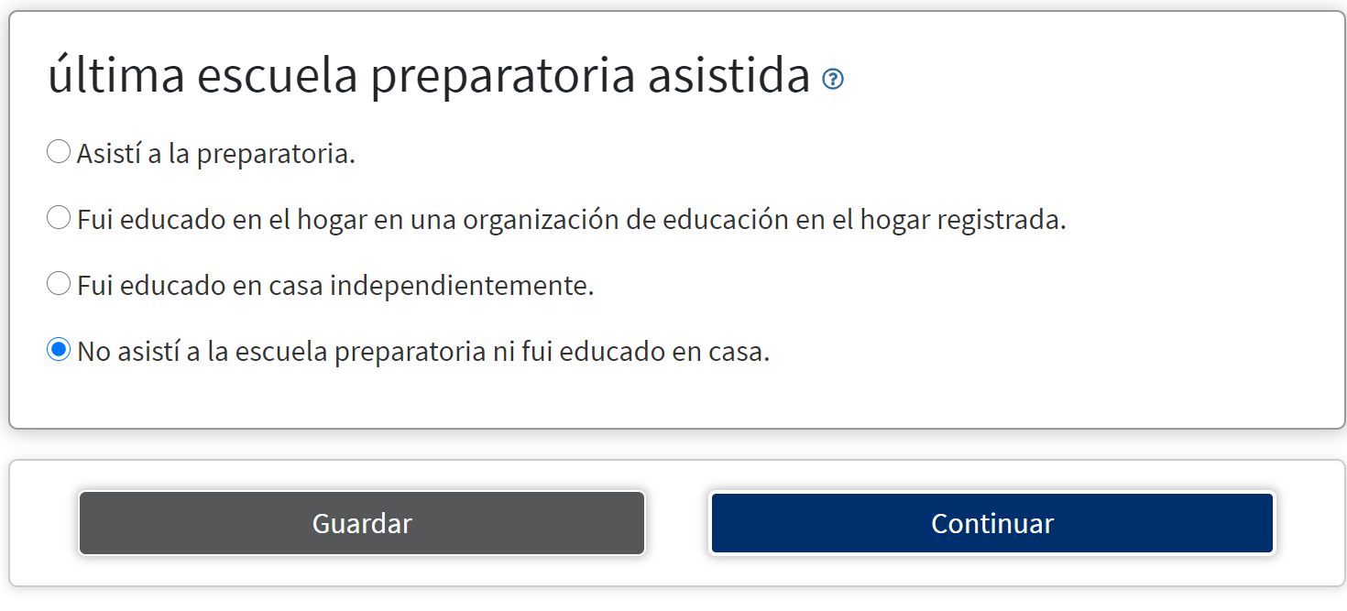
Educacion
Seleccione “estudiante primerizo…”
Si no fue a la preparatoria, no seleccione esta opcion porque el sistema no lo va a aceptar al final. Seleccione que se graduo de la preparatoria en su pais si nunca asistio o se graduo de la preparatoria aqui en Estados Unidos..
Seleccione que fue a la preparatoria. Ponga la ultima escuela que asistio en su pais o aqui. No importa si no asistio la preparatoria, el sistema quiere el pais, ciudad y nombre de la escuela.- Al terminar presione a “CONTINUAR”

Slide 13
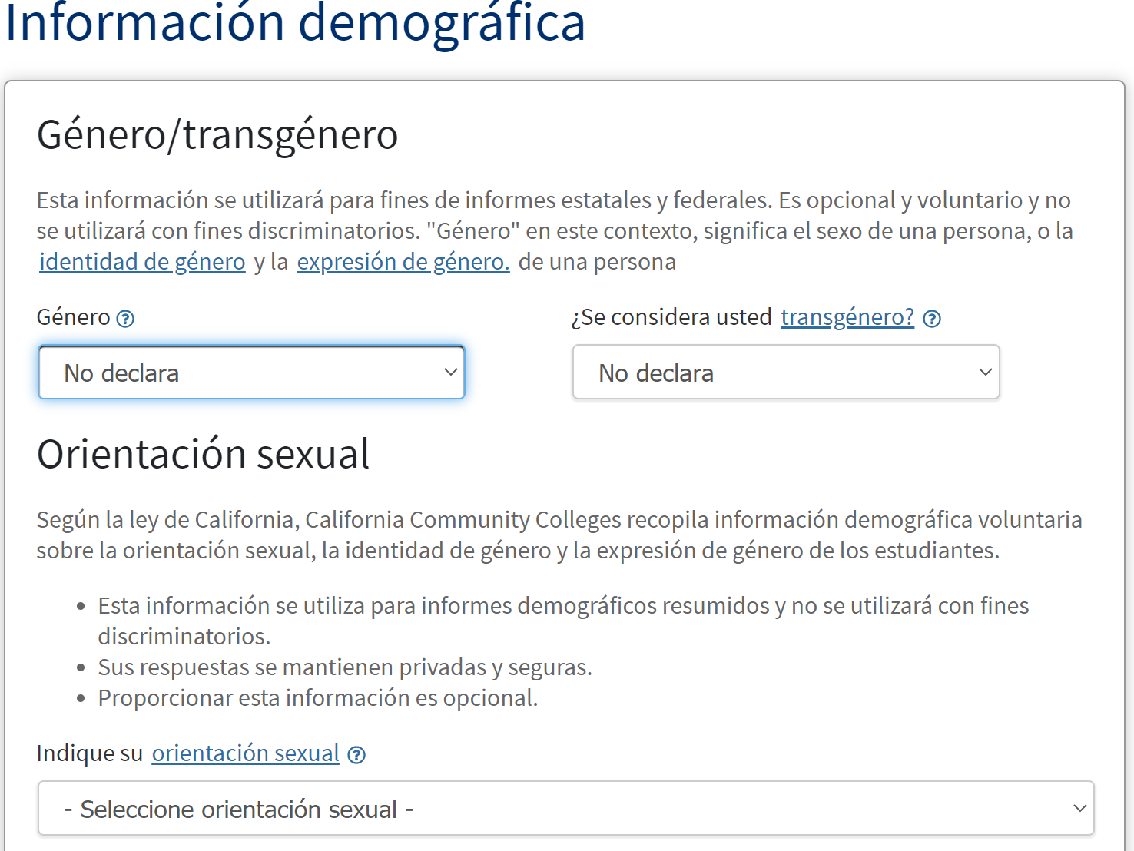
La informacion demografica es informacion que el colegio quiere colectar para saber que recursos y informacion es importante para sus estudiantes basado en la orientacion sexual y si es transgenero, si no quiere compartir esta informacion seleccione “NO DECLARA”

Slide 14
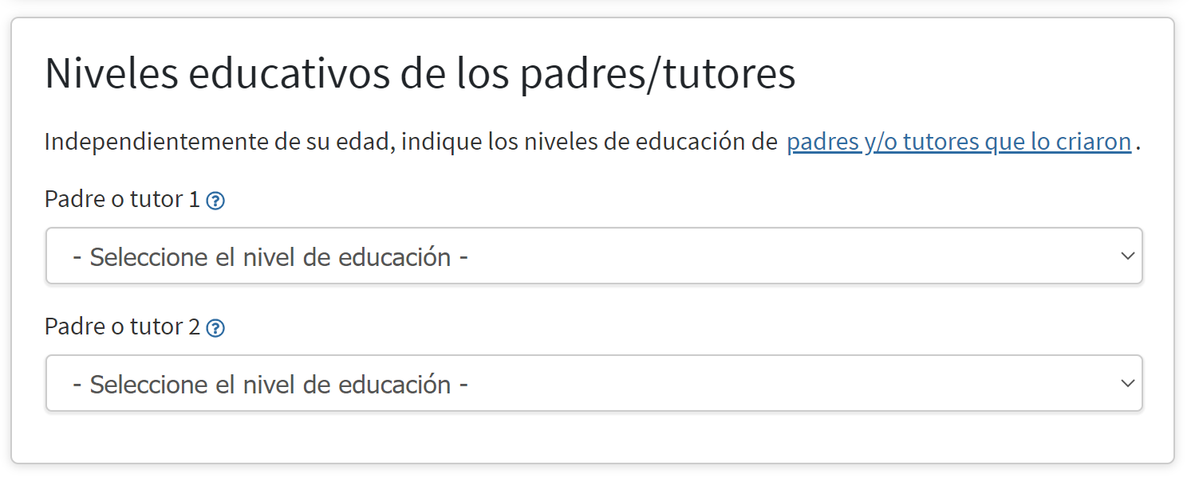
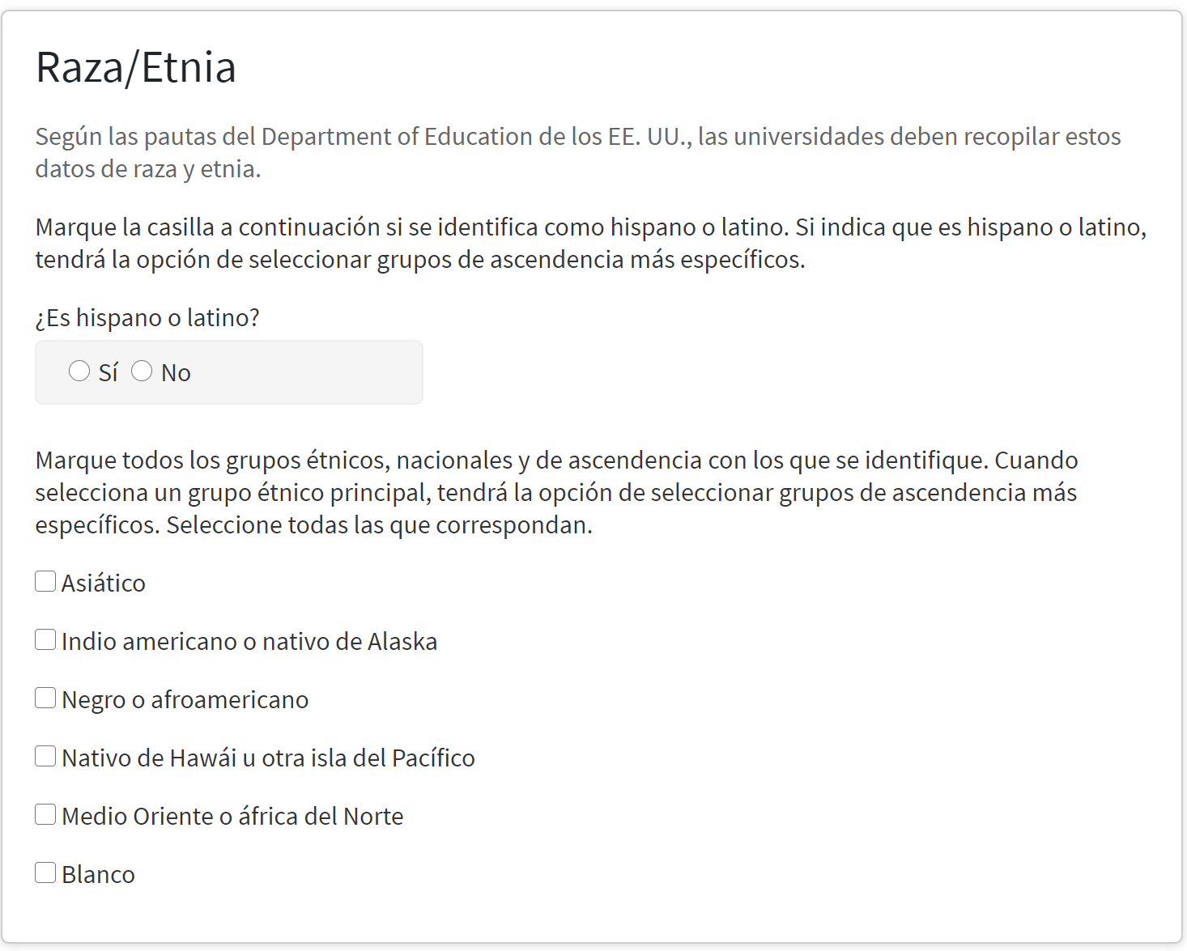
Si sabe el nivel mas alto que sus padres completaron, seleccione la mejor respuesta, si no sabe Tambien puede responder asi.
Seleccione la raza con la que usted se identifica. Y luego marque su grupo etnico o nacional. Al terminar, seleccione “CONTINUAR” (mire abajo)

Slide 15
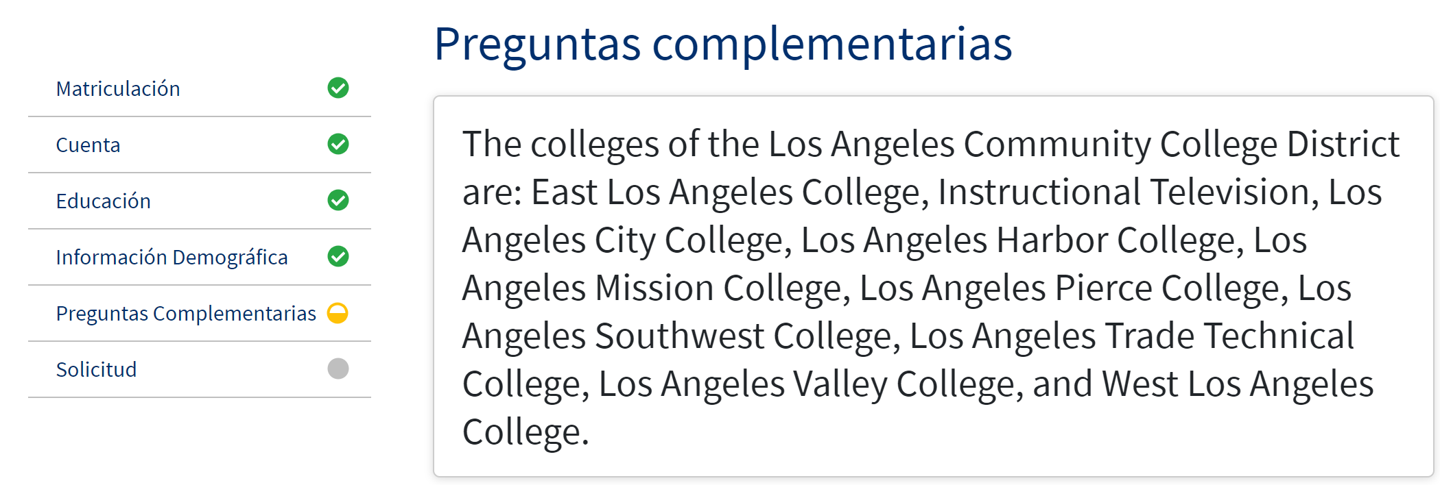
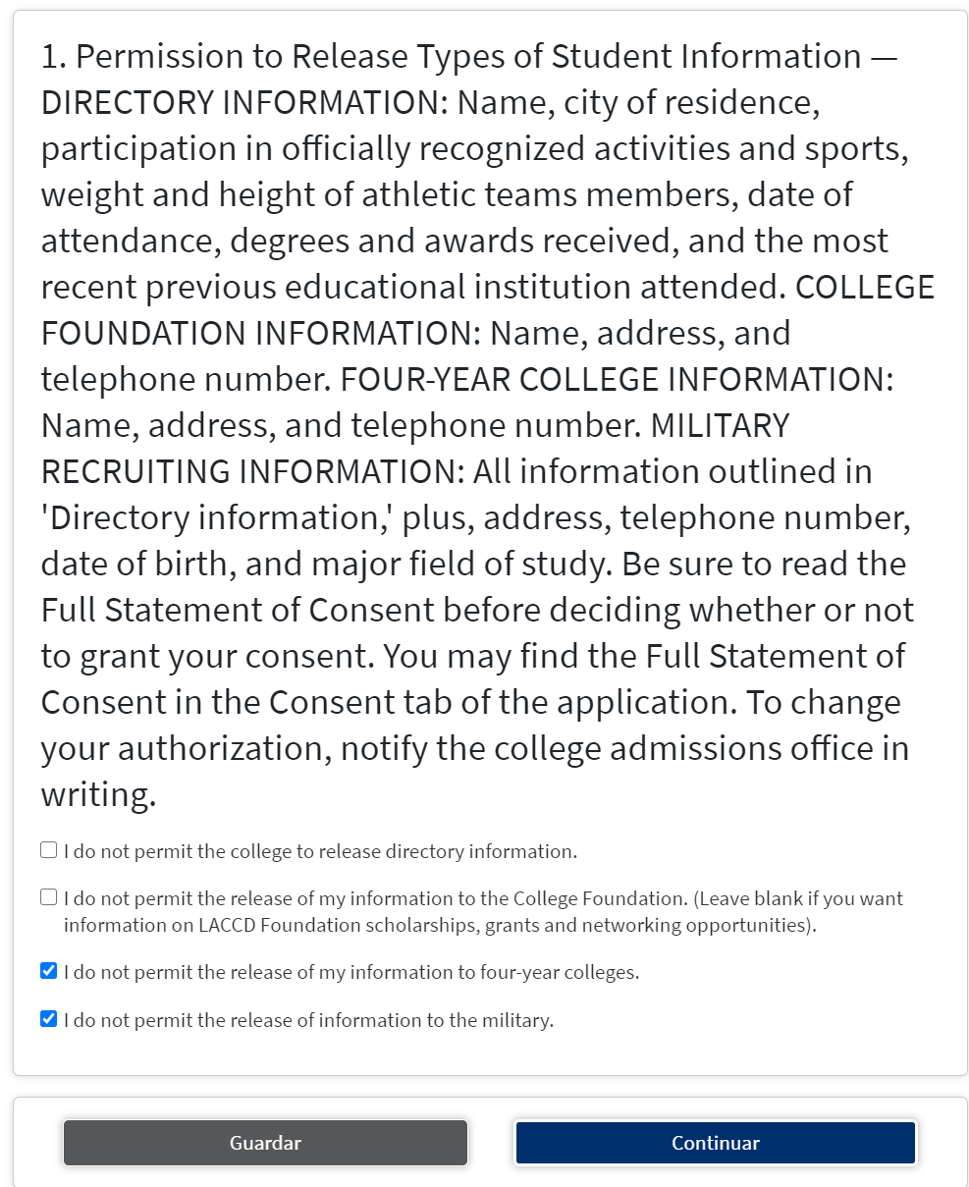
Las preguntas complementarias van a salir en Ingles, por favor trate de traducirlas si puede, basicamente el distrito le esta preguntando si puede compartir su informacion general como nombre y lugar de residencia o si se va a transferir etc. Seleccione dos cajas que usualmente no se aplican a usted- mire al lado

Slide 16
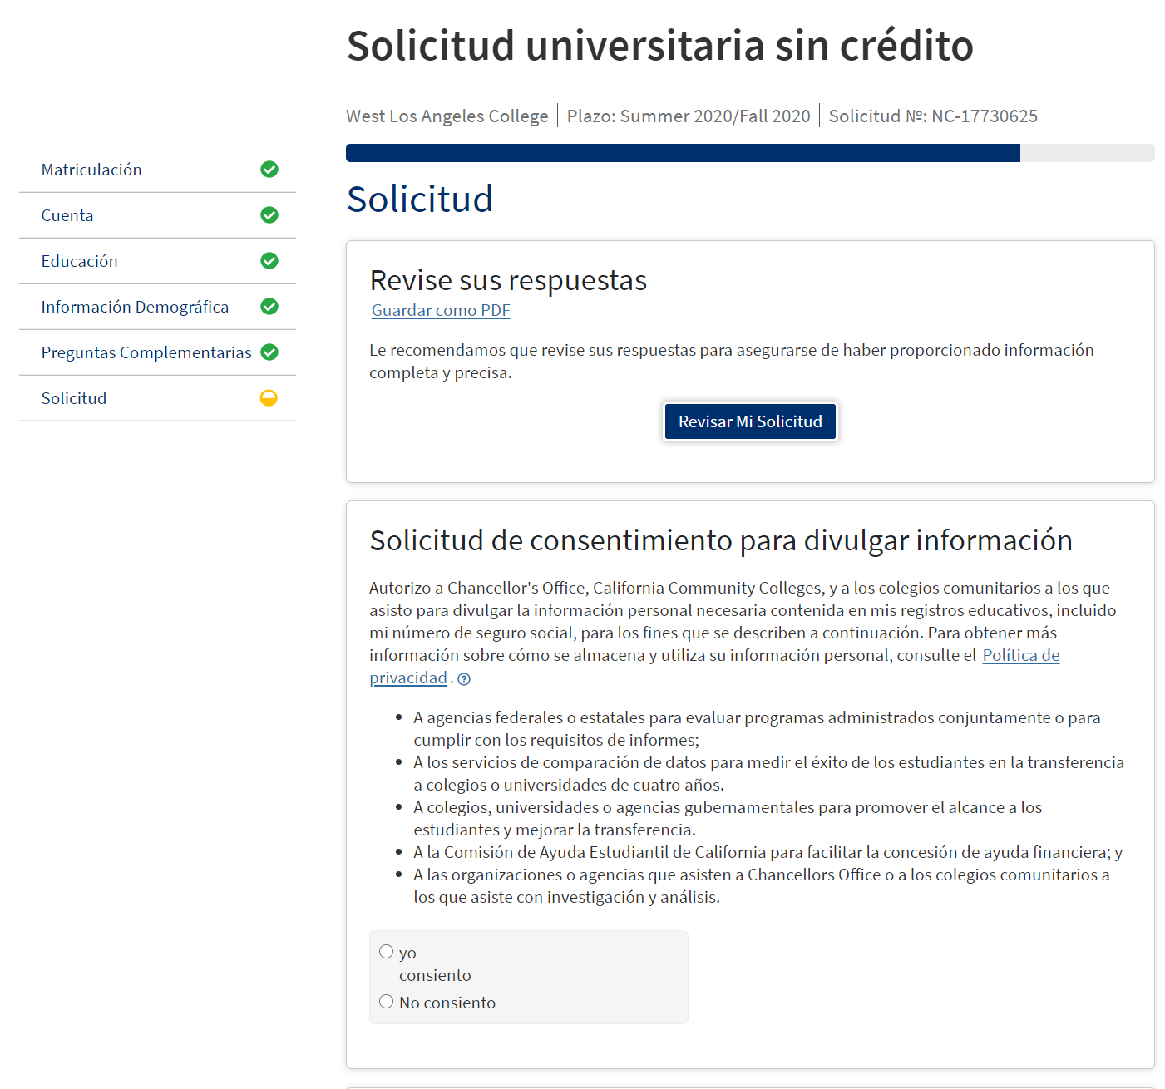
Revision de aplicacion y consentimiento
Si quiere revisar su solicitud agalo aqui
La solicitud de consentimiento para divulgar informacion esta en espanol, al leerlo seleccione una de las dos opciones aqui

Slide 17
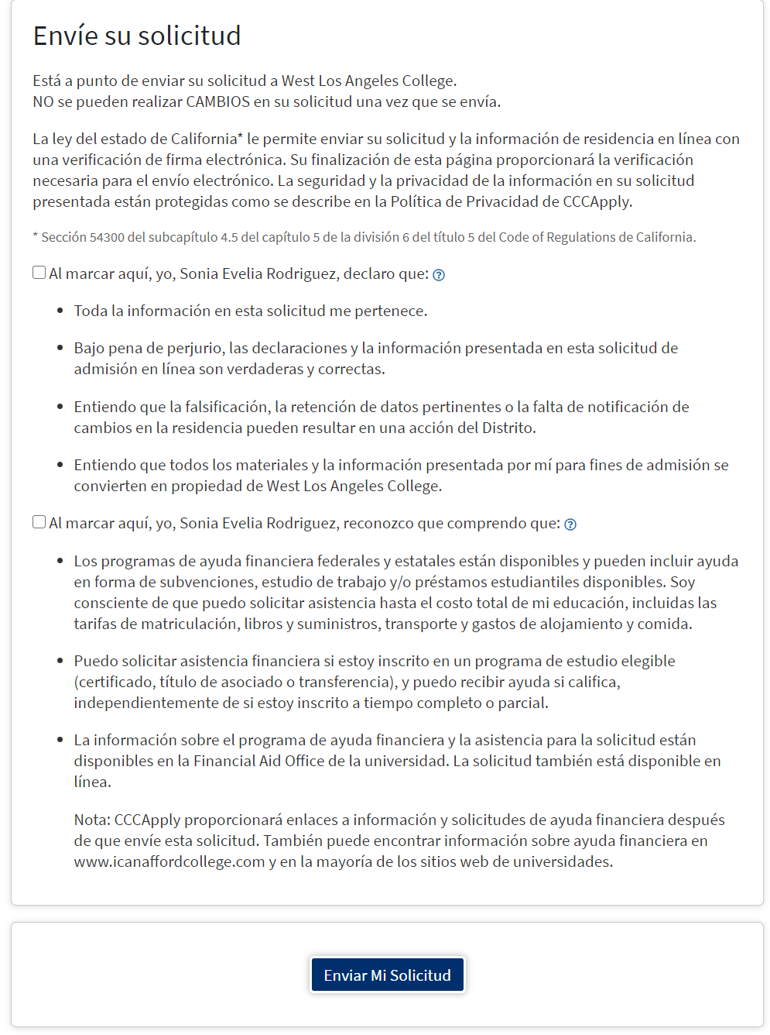
Si toda la informacion que incluyo en su solicitud es correcta, por favor selecione estas dos cajitas antes de presionar “Enviar Mi Solicitud”

Slide 18
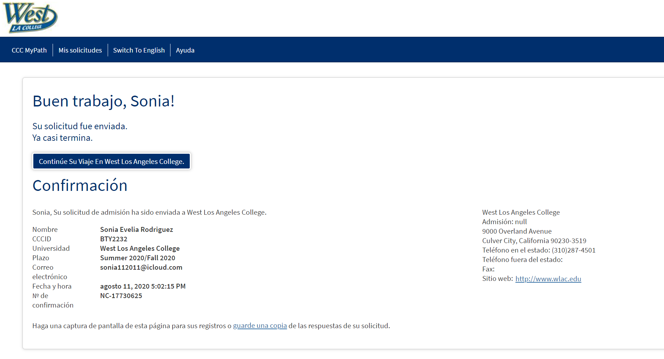
Confirmacion de su solicitud
Cuando el sistema acepta su solicitud este es el mensaje que le va a dar, Tambien le van a mandar las misma confirmacion a su correo electronico. El numero de confirmacion va a comenzar con NC-17730625. Ese numero es importante porque verifica que envio la solicitud.

Slide 19
Ya complete mi aplicacion a WLAC, que hago?
Felicidades, ya completo el primer paso para hacerse estudiante de West
Tiene que esperar unos 3 a 5 dias laborales para que le manden su identificacion de estudiante a su correo electronico- Revise su buzon principal y/o el de Spam.
El numero de estudiante va a comenzar con 90 o 88
Al recibir su numero de estudiante va a poder matricularse en las clases sin-credito (gratis). Si no sabe como, por favor llamenos al (310)287-4404 Lunes a Viernes 9am a 5:15pm
Si no responden por favor mande un correo electronico a Maritza Medina al medinam@wlac.edu para poderle llamar y proveerle la asistencia.
Gracias por su paciencia
y Bienvenido a West!

